Slide 1
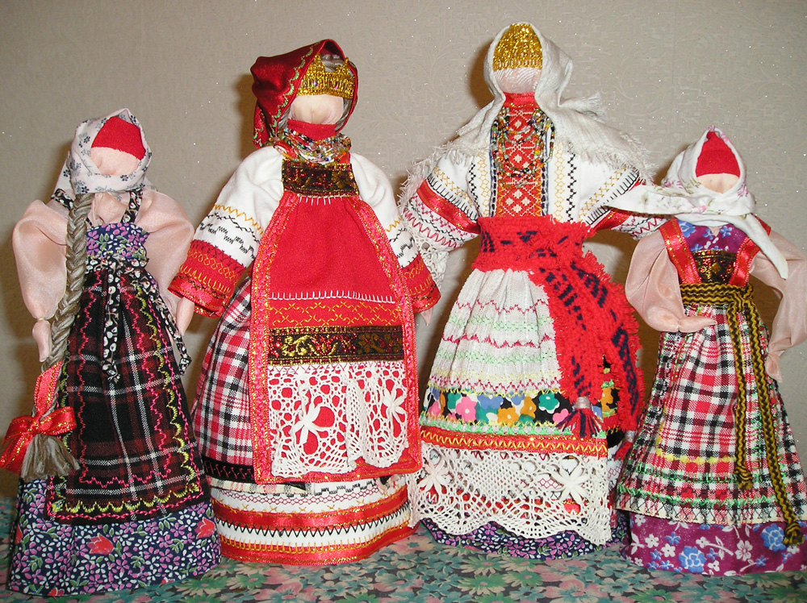
Исследовательская работа
«Тайна тряпичной куклы»
Выполнили : учащиеся кружка«Волшебный клубок». Руководитель: Козлова Т.В., педагог дополнительного образования.

Slide 2

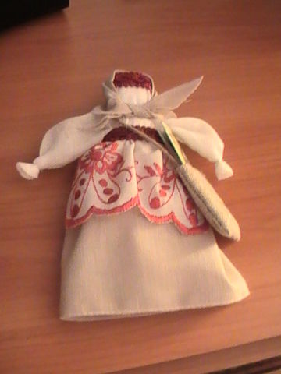
На кружке «Волшебный клубок» я познакомила девочек с одной их обрядовых кукол .И мы с ними ее сделали своими руками. И нам захотелось узнать - существуют ли еще другие виды обрядовых кукол - оберегов, сделанных из ткани и других подручных материалов.

Slide 3
.
Мы решили изучить эту тему, чтобы выяснить, когда появились традиционные тряпичные куклы, какие традиционные куклы были у русского народа, какое назначение имела каждая кукла, до какого возраста играли дети в куклы. Было также интересно узнать технологию изготовления традиционной народной куклы. Поэтому предметом нашего исследования стали традиционные народные куклы. Работая над исследованием, мы узнали историю возникновения народной игрушки. Искусство это очень древнее, дохристианское. Об этом свидетельствуют образы и технология изготовления тряпичной куклы: кукла не шилась, а сворачивалась из цельного куска материи.

Slide 4
,
Изготовление кукол было сугубо женским. Мужчин не подпускали даже краем глаза взглянуть на процесс. Все куклы изготавливались без ножниц, иголок и ниток. Использовались не только тряпочки, и глина, дерево, кость, солома но и даже творог.
Однако все славянские куклы обереги были похожи в одном: у них не было лица. Кукла без лица считалась предметом неодушевлённым, недоступным для вселения в него злых, недобрых сил, а значит, и безвредной

Slide 5
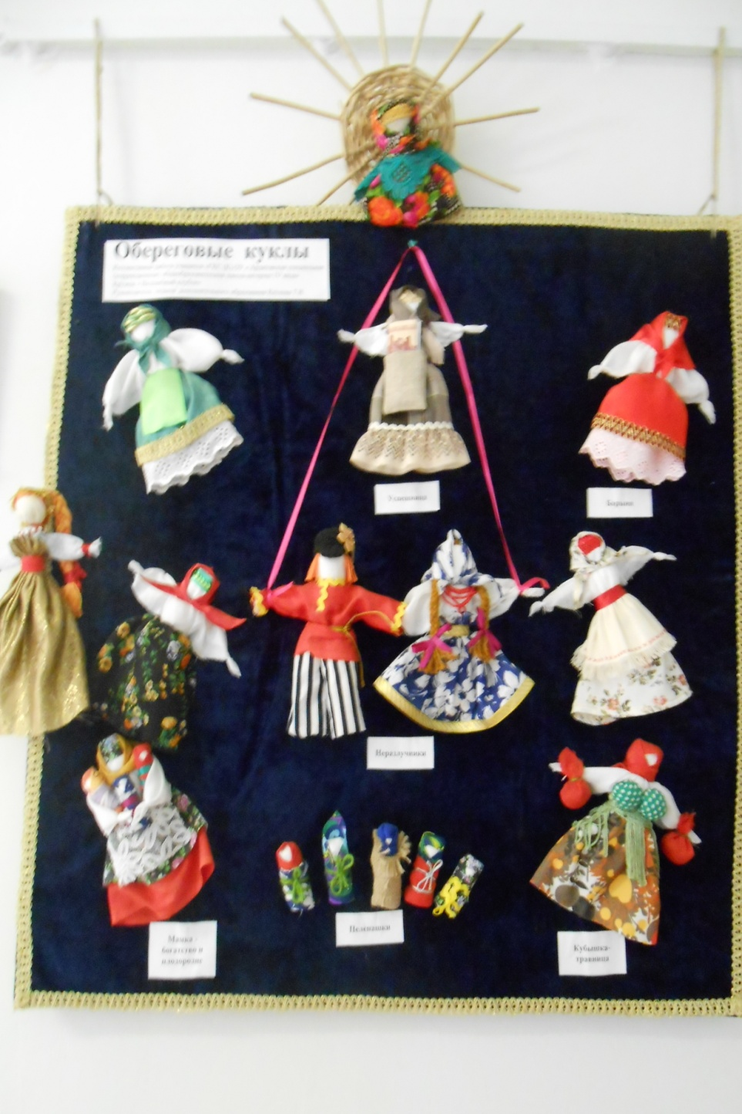
На Руси, да впрочем, и у всех славянских народов. Было большое многообразие кукол.
Была такая примета – когда дети много и усердно играют в куклы, в семье прибыль; если же небрежно обращаются с игрушками, в доме быть беде. Особенно поощрялась в народе игра с куклами у девочек, так как кукла считалась ещё и символом продолжения рода. На Руси считалось плохой приметой прерывать игравшего ребенка : «Чем дольше девочка играет в куклы, тем счастливее она будет». Но в древние времена славянские куклы служили и мощными оберегами и сопровождали наших предков с рождения и до смерти.

Slide 6
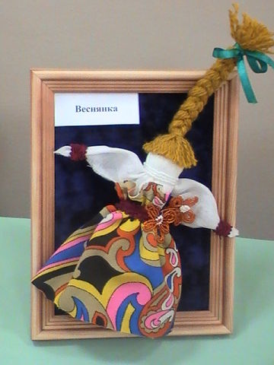
«ВЕСНЯНКА»
Веснянка - это веселая, задорная куколка, которую делали на приход весны. Традиционно она очень яркая, с волосами необычного цвета, ведь изображала она не человека, а Дух пробуждающейся природы. Веснянки были оберегами юности, красоты, поэтому имели задорный, яркий жизнерадостный образ. Обязательным их атрибутом была длинная коса радужных оттенков, та самая коса, про которую в народе издавна говорили – девичья краса. Поэтому косу куклы непременно украшали лентами, бусинами, первыми цветами. Коса также была воплощением девичьего счастья и удачи

Slide 7
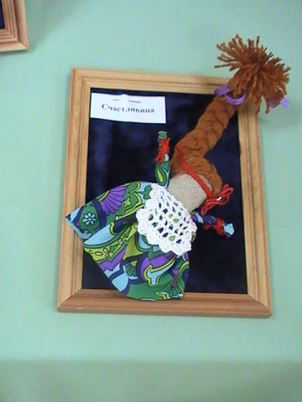
Кукла на счастье
Кукла на счастье: Она делалась для привлечения счастья. Являлась символом долголетия и крепкого здоровья. В традиционной кукле "Счастье" главное − это волосы, в них женская сила и красота. Волосы служили проводником энергии, то есть женщина с длинной и толстой косой была энергетически сильнее, успешнее, счастливее. Кроме того, коса закручивается вверх и служит опорой кукле, делая её устойчивой. Человек, взяв куколку в руку, понимает, что его счастье находится у него в руках, нужно только приложить немного усилий и сделать первые шаги навстречу. И куколка действительно способна помочь своему владельцу.

Slide 8
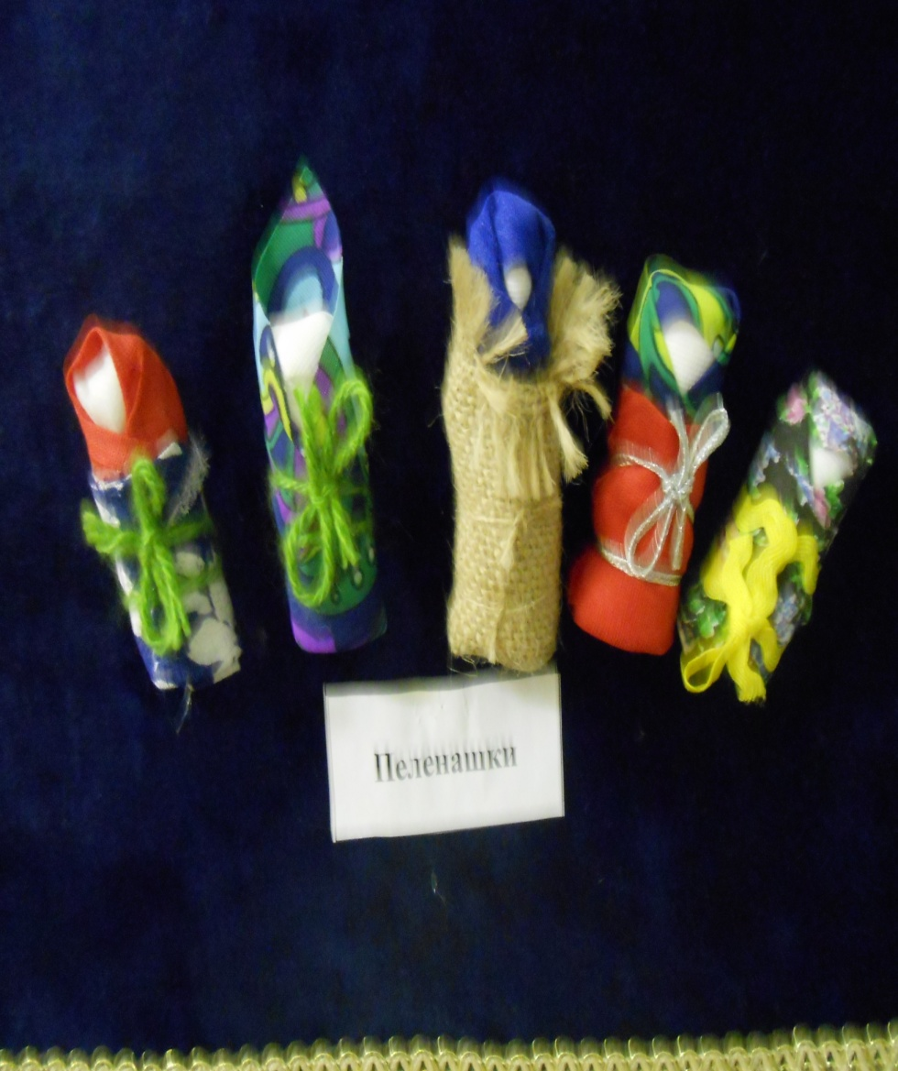
Пеленашка
Когда женщина узнавала, что она ждет ребенка, она делала Пеленашку. Эта народная кукла похожа не младенца в пеленках. Клалась игрушка в детскую колыбель и брала на себя весь негатив, направленный на еще не родившегося малыша. Когда рождался ребенок, кукла его сопровождала до крещения, после чего убиралась в отдельный сундук и использовалась только тогда, когда малыш болел.

Slide 9
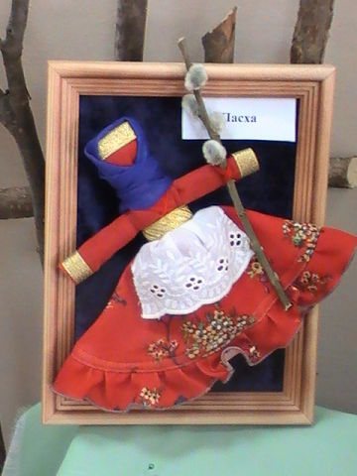
Кукла «ПАСХА»
Пасха самый главный праздник для православных христиан. К Пасхальным праздникам делали куклы- обереги. Мы сделали куклу Пасху
В старину таких пасхальных кукол делали к Вербному воскресенью, за неделю до Пасхи, ставили на окно, показывая этим, что ждут Светлое Воскресение, а затем ставили и на стол между пасхальными дарами. Кукла Пасха считается подарком и могла заменить собой пасхальное яйцо, дарить её - значило оказывать большую честь!
Куклы хранились на почетном, видном, но не доступном для "чужого " человека месте! Пасхальная кукла символизирует женщину, которая идет на Пасху освещать куличи и яйца. Выполняется кукла в красных цветах. Лицо такой куколки обязательно должны быть из красной ткани (символизирующей Пасху и Возрождение).

Slide 10
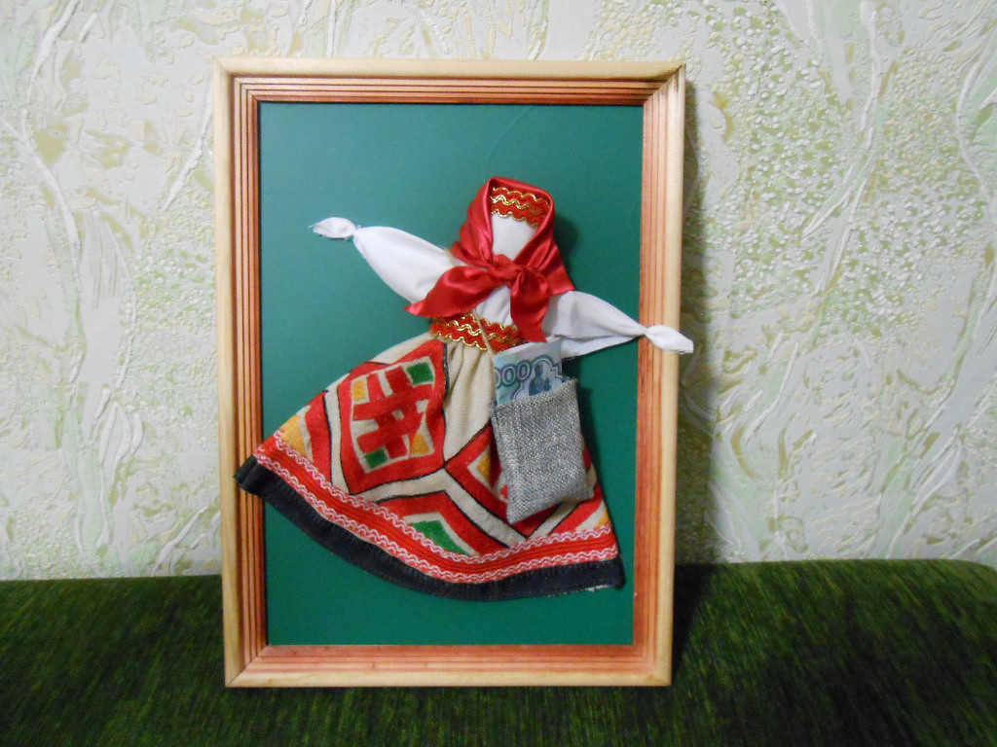
Кукла – оберег «УСПЕШНИЦА»
Эта кукла делалась наудачу в делах. Этот оберег помогает в любых задуманных делах, в любой работе. Способствует продвижению в карьере. Для того, чтобы работа приносила стабильный доход – в сумочку оберега необходимо положить свернутую бумажную денежную купюру. Чтобы куколка – оберег работала постоянно, рекомендуется после каждого финансового поступления делиться с ней монеткой и благодарить ее.
Вот такую «Успешницу» мы сделали. Эта девушка и для дома пригожа и для офиса хороша!

Slide 11
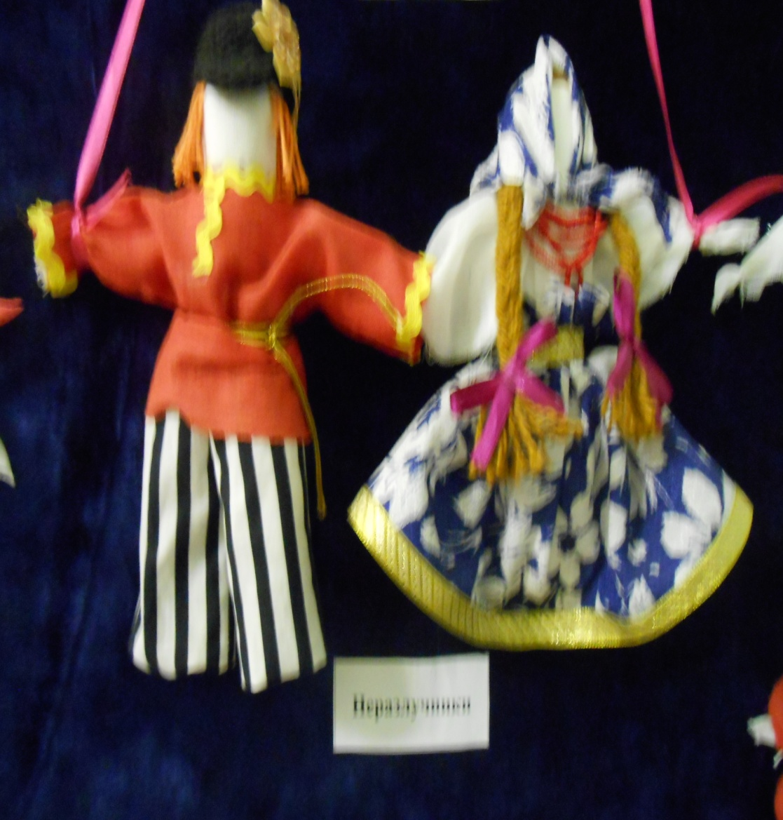
«НЕРАЗЛУЧНИКИ»
Интересна история этой куклы. На первый взгляд это мужская и женская куклы, которые кажутся просто парочкой, взявшейся за руки. Но, если приглядеться, то видно, что рука у них одна и сделана из цельной тряпочки или палочки, а, следовательно, их нельзя разъединить. Такая рука считалась символом единения и того, что отныне по жизни идти они будут буквально рука об руку, все дела и беды деля пополам. Сама же куколка была символом крепкого семейного союза.

Slide 12
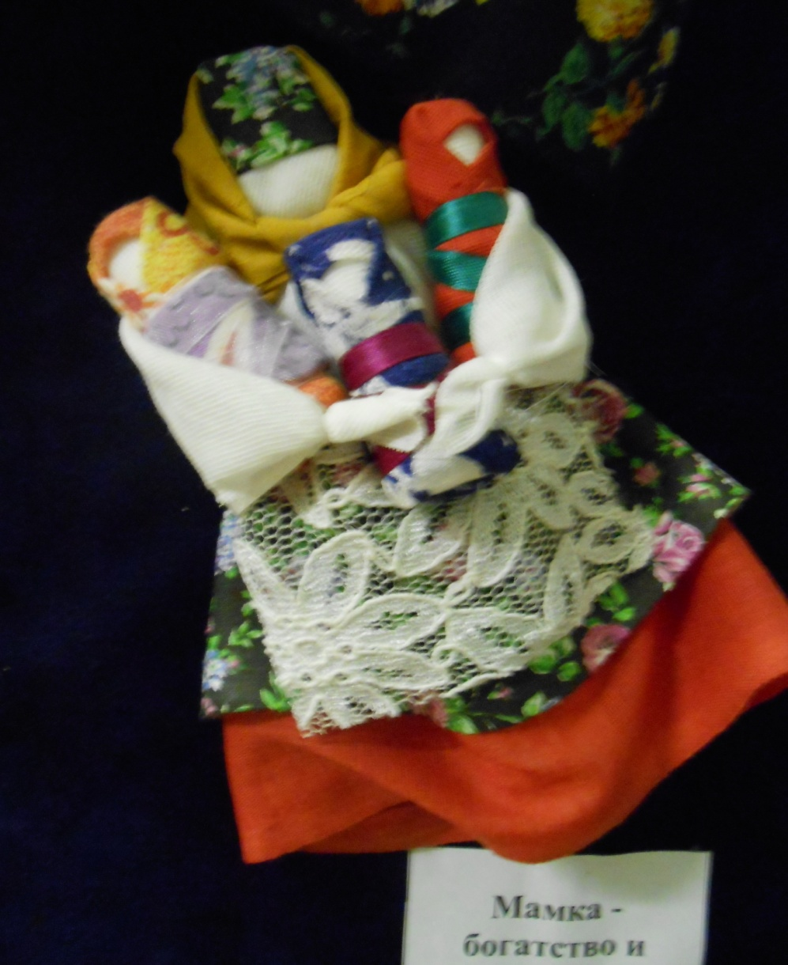
»
«МАМКА»
Кукла-оберег Мамка испокон веков считается семейным оберегом, нянечкой для новорожденных. Символ любви матери-прародительницы Рода к последующим поколениям. Служила , своеобразным пожеланием плодовитости. Статная с полной грудью, такая мамка выкормит крепкого и здорового ребенка. Является семейным оберегом, принося в семью счастье и увеличивая количество детей в семье. Мамка в руках держит ребенка, иногда двух -трех . Детки представляют собой кукол- пеленашек , разные цвета которых указывают на их разнополость.

Slide 13
ВЫВОД
Кукла является первой среди игрушек в русской культуре. Кукла – оберег является первоисточником народной обрядовой культуры, т.к. обряды и ритуалы древних славян были основаны на смысловом значении кукол. На сегодняшний день кукла – оберег, не утратила своего предназначения и исторической ценности и до сих пор является объектом исследования.

Slide 14
Чем дальше в будущее входим,
Тем больше прошлым дорожим,
И в прошлом красоту находим,
Хоть новому принадлежим

Slide 15
СПАСИБО ЗА ВНИМАНИЕ

